Slide 1

“收钱啦”收银软件介绍

Slide 2
“收钱啦”收银软件
“收钱啦”是北京码上赢网络科技有限公司开发的一款安装在PC端收银电脑上使用，服务商户收款的软件，分为普通版和收银系统专用版。
“收钱啦”普通版无需在收银电脑上安装任何收银ERP系统，用扫码枪扫顾客付款码即可唤醒“收钱啦”软件，需要商户在发起支付时手动输入金额。
“收钱啦”收银系统专用版是根据商户收银电脑上安装的收银ERP系统针对性开发的软件。相对于市场上常见的收银插件，“收钱啦”具有适配性好，安装快捷，服务稳定的优势。

Slide 3
“收钱啦”对比一般收银插件的优势
无需安装.net环境
系统资源占用极少，与ERP兼容性好，工作稳定
几分钟内即可安装一台收银电脑
A
B
C
无需设置串口、并口、抓屏等方式，金额获取准确
与ERP标准收款流程一致，收银员可快速掌握
交易订单由ERP系统发起，对账方便
D
E
F

Slide 4
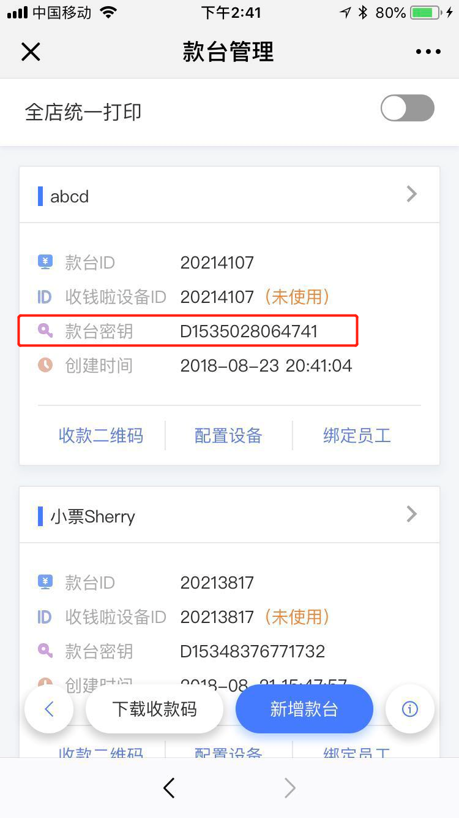
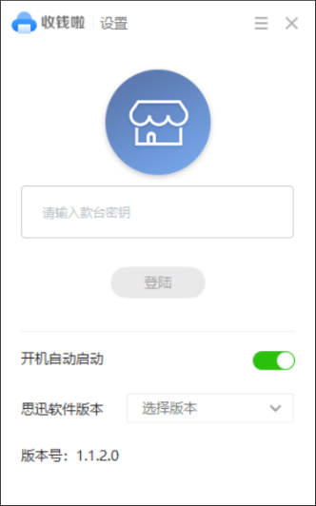
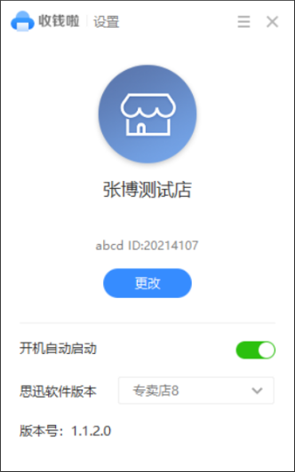

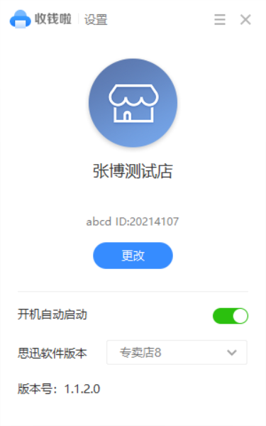
第一步：安装收钱啦收银客户端
韩式串串店
安装收钱啦收银客户端，在公众号“聚合支付后台”- 门店管理 - 款台管理获取密钥登录 - 选择思迅ERP相应的软件版本

Slide 5
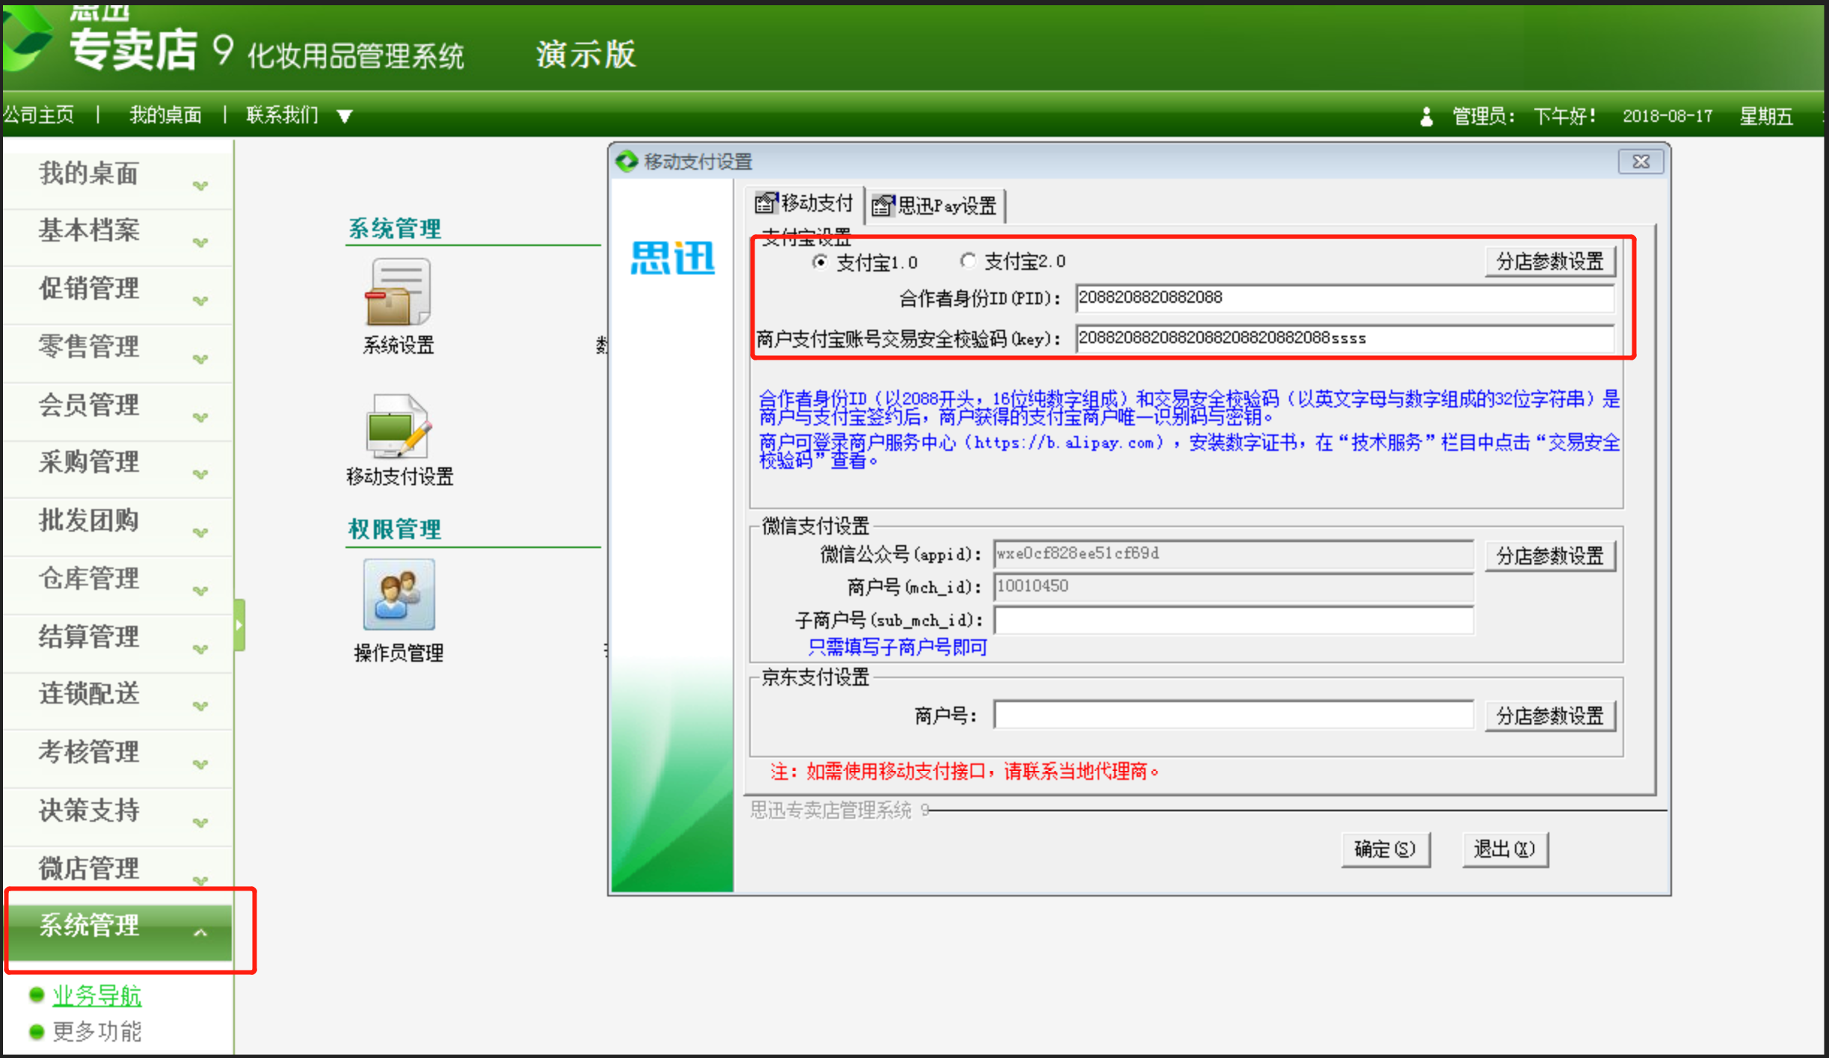
第二步：思迅支付配置-专卖店9/10
点击“系统管理”-“移动支付”，填写合作者身份ID(2088208820882088)、商户支付宝账号交易安全校验码(2088208820882088208820882088ssss)，填写完成后保存

Slide 6
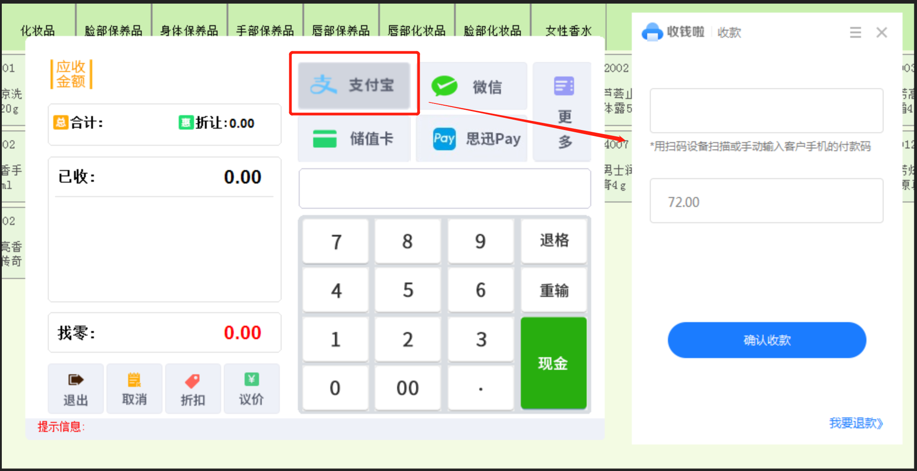
第三步：收款
收款时选择“支付宝” ，会弹出收钱啦收款窗口，商户使用扫枪扫描顾客的微信/支付宝付款码进行收款

Slide 7
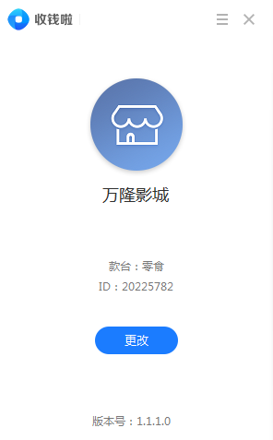
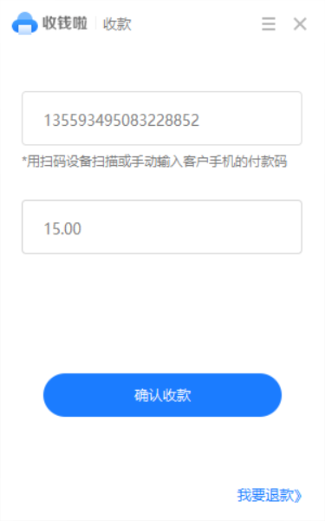

“收钱啦”收款流程
普通版“收钱啦”直接启动软件；专用版“收钱啦”需在ERP软件做简单配置后启动软件。
用扫码枪扫顾客付款码，唤醒“收钱啦”。
普通版“收钱啦”输入金额后发起收款；专用版“收钱啦”自动抓取金额，确认收款。
收款成功

Slide 8

“收钱啦”期待与您合作
“收钱啦”专用版已经支持的ERP软件
思迅
科脉
百年
店小伙
“收钱啦”合作伙伴

Slide 9
新零售解决方案提供商

